Slide 1
課外活動模組
教育局
系統及資訊管理組

Slide 2
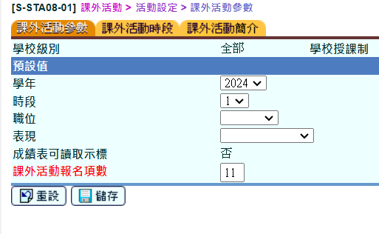
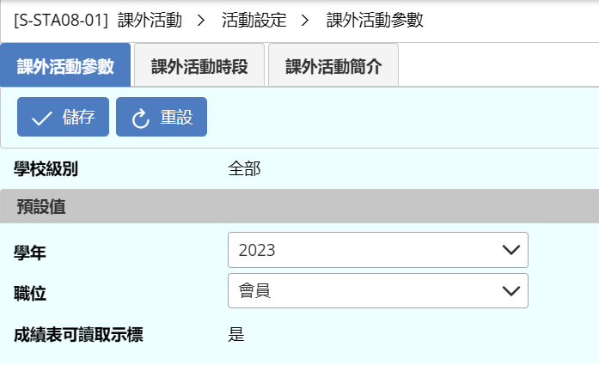
課外活動模組 - 概覽
本短片主要預告課外活動模組新介面，並介紹模組已優化的功能。
WebSAMS 3.1版本 | CloudSAMS版本

Slide 3
課外活動 > 活動設定 > 課外活動參數
優化介面後
按鈕放置在選項的上方

Slide 4
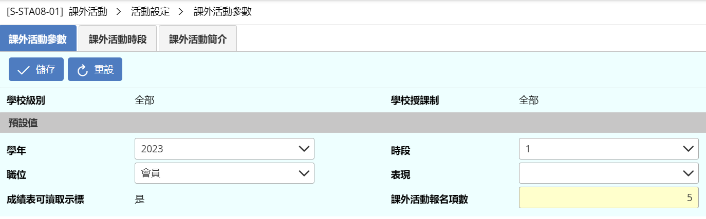
課外活動 > 活動設定 > 課外活動參數
優化介面後
選單排列顯示更清晰

Slide 5
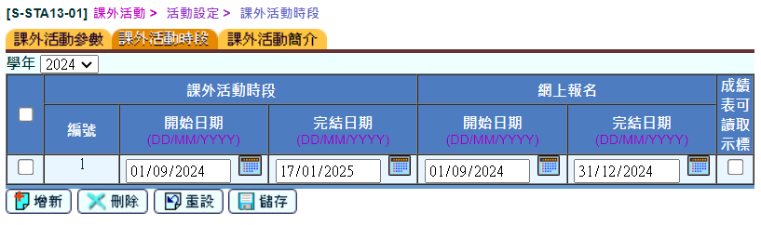
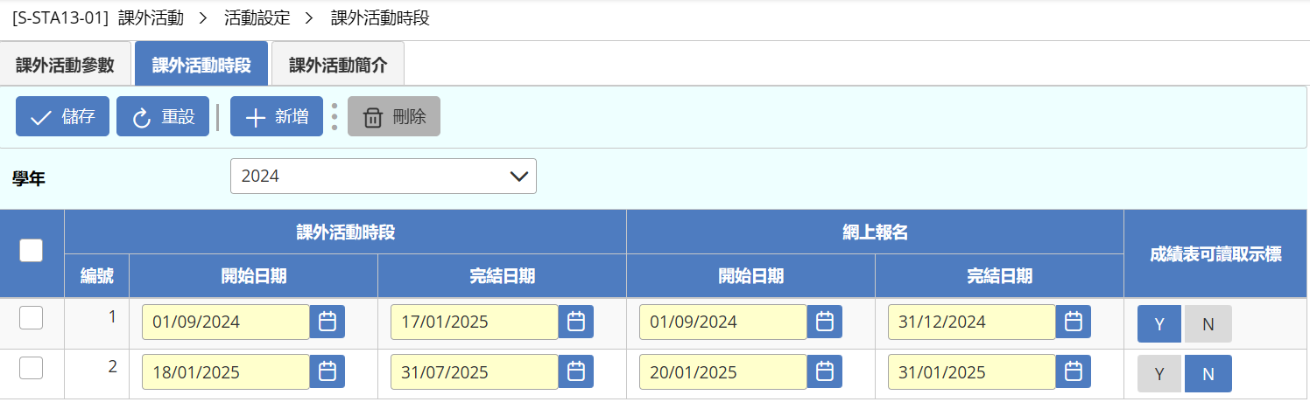
課外活動 > 活動設定 > 課外活動時段
優化介面後
成績表可讀示標以Y或N顯示

Slide 6
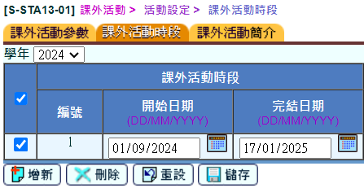
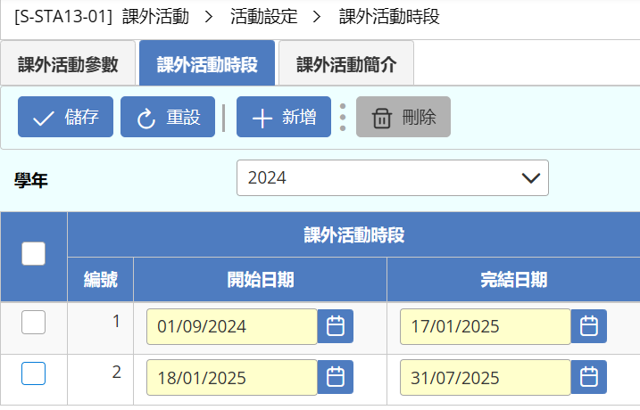
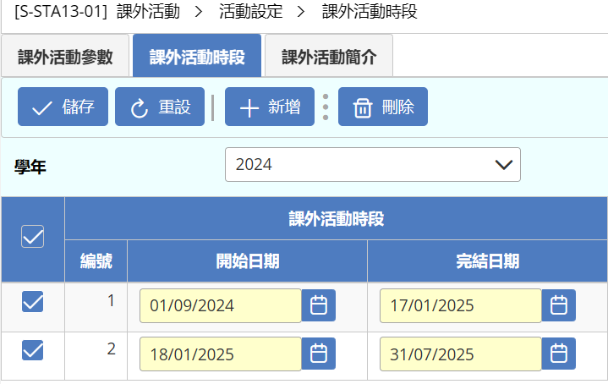
課外活動 > 活動設定 > 課外活動時段
優化介面後
剔選個別或全部課外活動時段並按刪除時，按鈕會由灰色轉為藍色提示使用者。

Slide 7
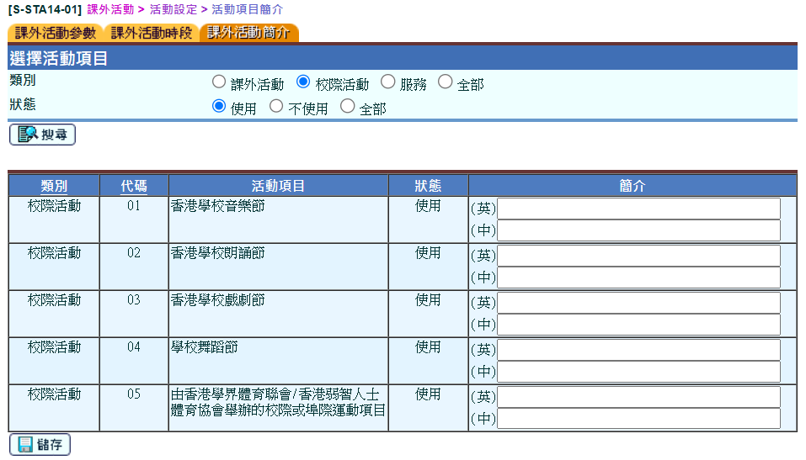
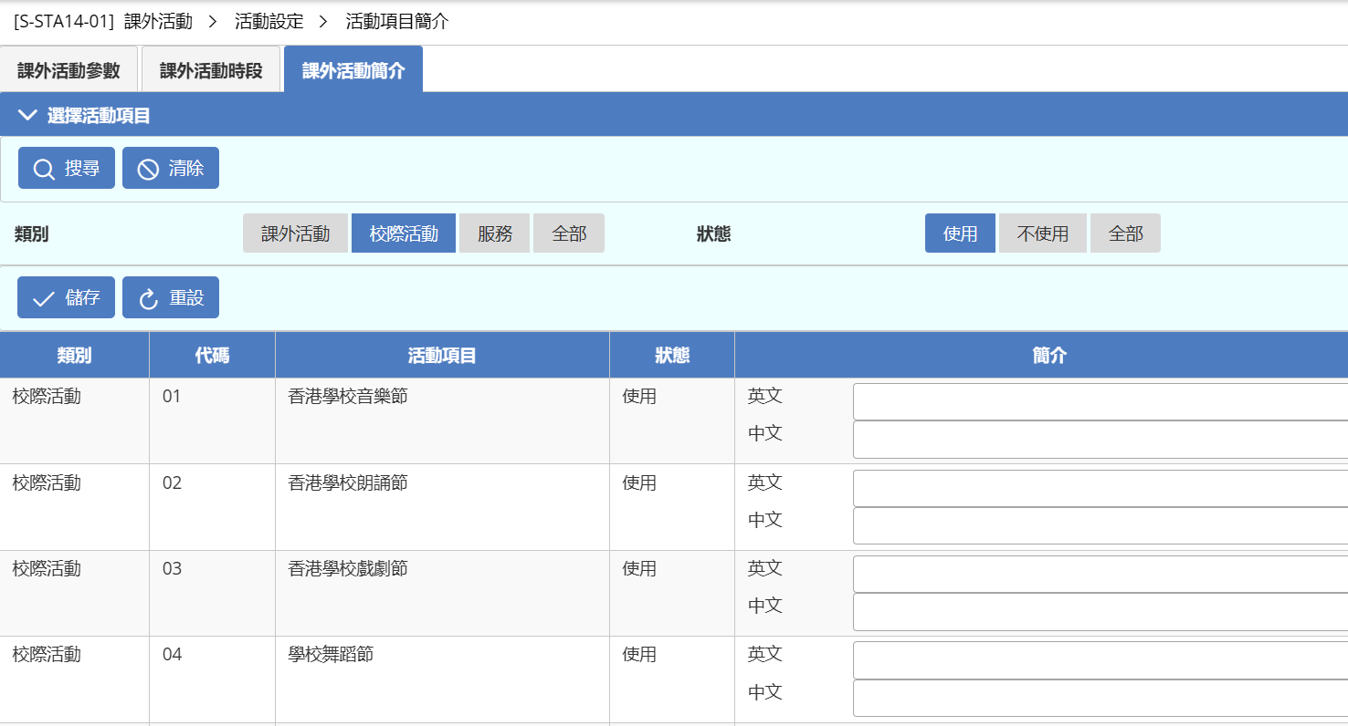
課外活動 > 活動設定 > 活動項目簡介
優化介面後
所有按鈕統一放置在選項的上方

Slide 8
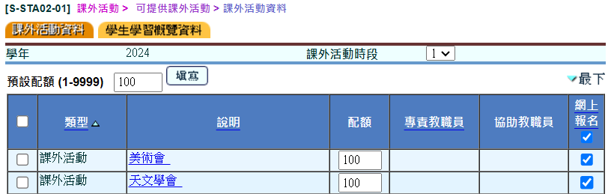
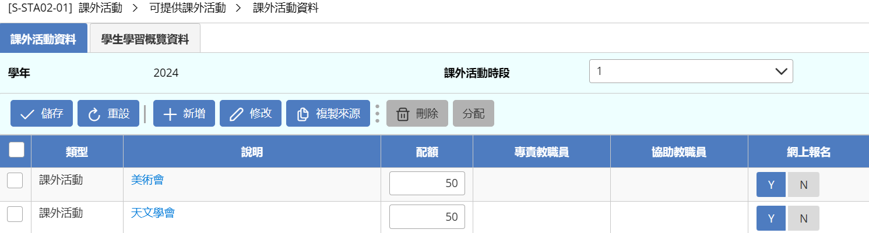
課外活動 > 活動設定 > 活動項目簡介
優化介面後
新增分配按鈕

Slide 9
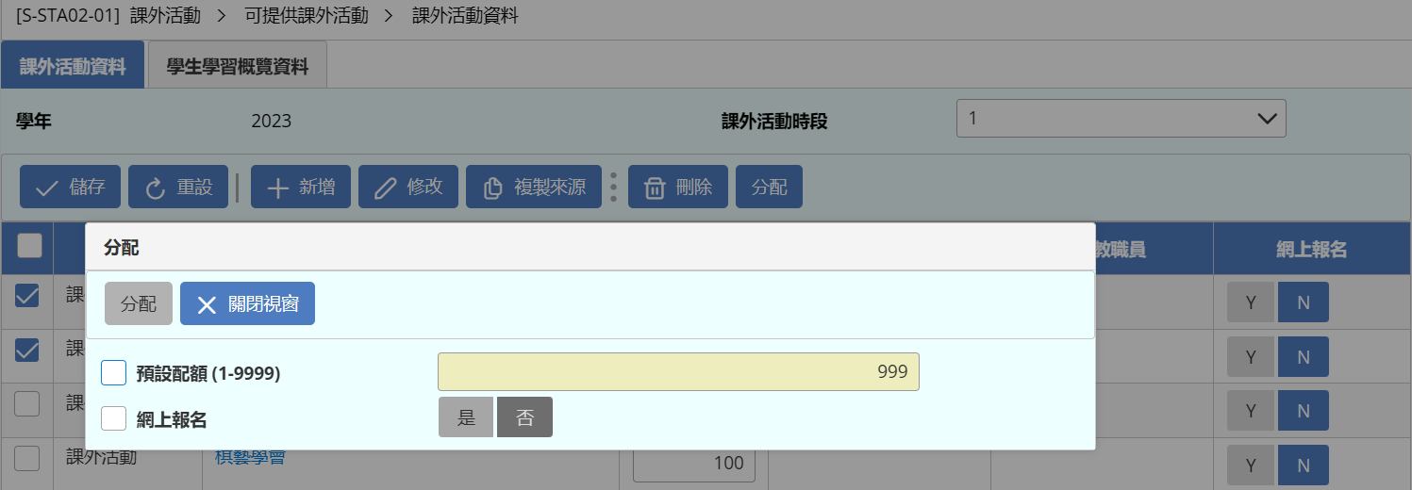
課外活動 > 活動設定 > 活動項目簡介
分配按鈕可以批次分配所選課外活動的預設配額

Slide 10
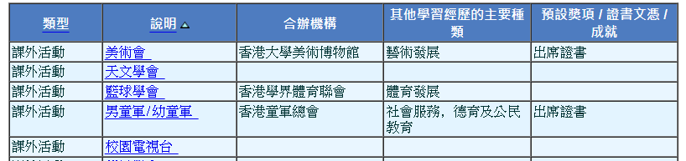
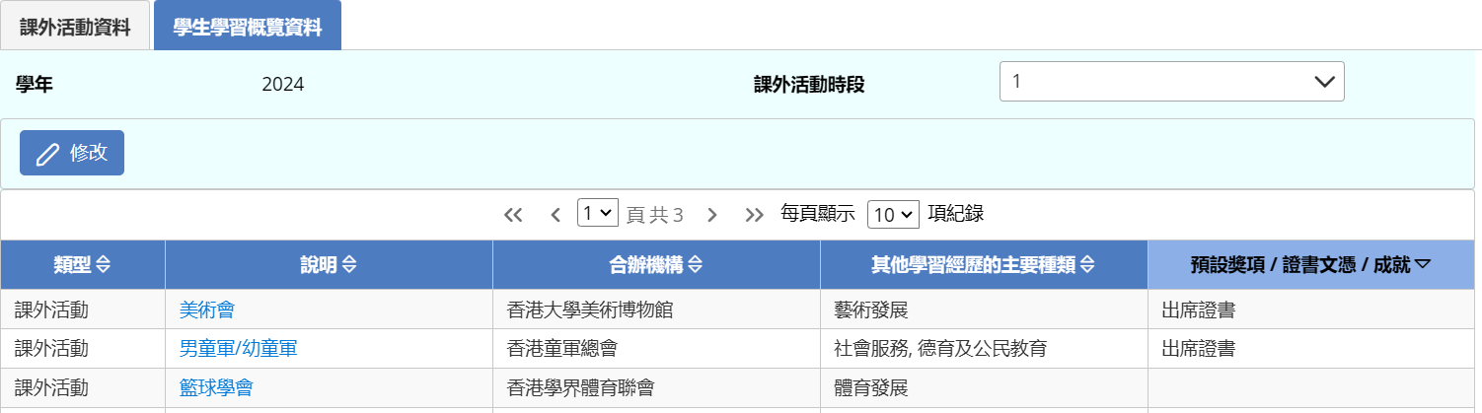
課外活動 > 可提供課外活動 > 學生學習概覽資料
優化介面後
新增箭號按鈕讓使用者方便排序顯示資料

Slide 11
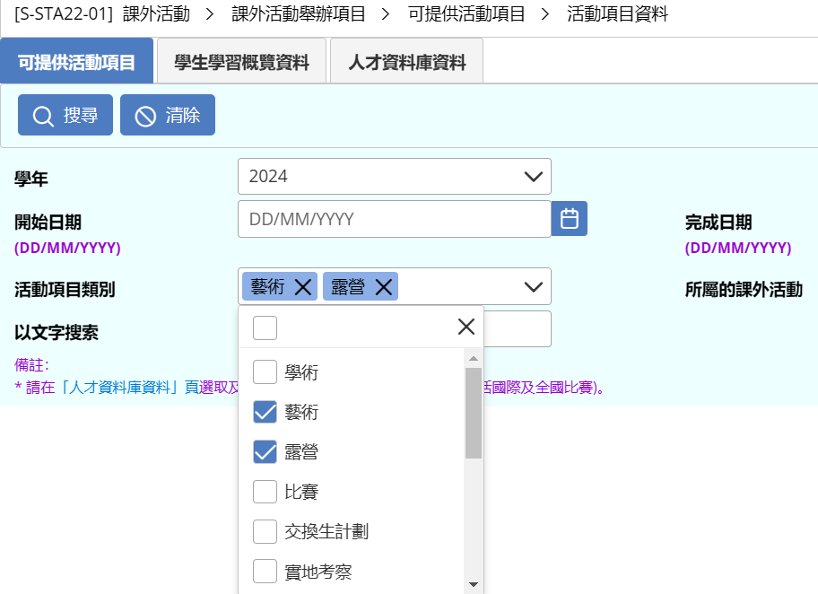
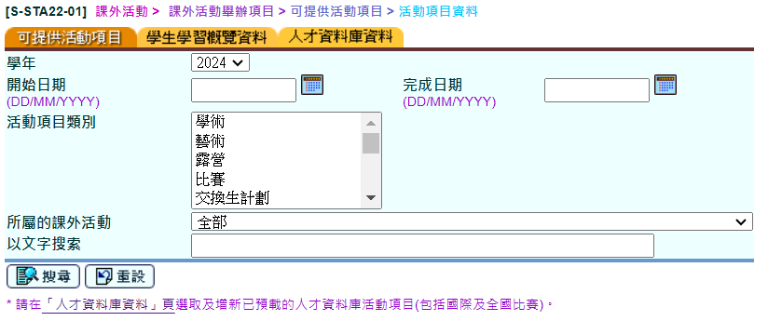
課外活動 > 課外活動舉辦項目 > 可提供活動項目 > 活動項目資料
優化介面後
為方便篩選活動項目類別，改以剔選的方式選擇，並會在方格內顯示所選的項目類別。

Slide 12
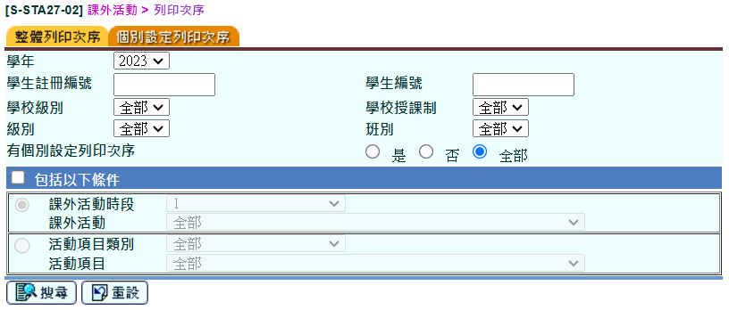
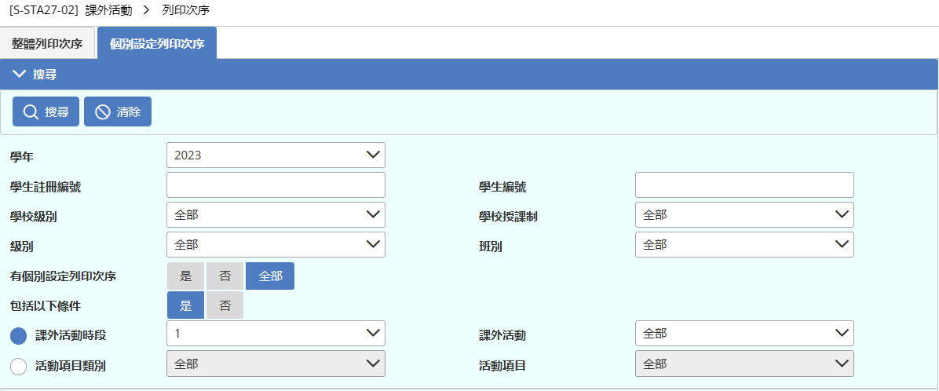
課外活動 > 列印次序
優化介面後
以“是”和“否”按鈕更清晰顯示是否需要包括條件選項。

Slide 13
~完~

